Slide 1
Primeiro programa
Guilherme Arthur de Carvalho
Analista de sistemas
@decarvalhogui

Slide 2
Objetivo Geral
Criar nosso primeiro programa em Python.

Slide 3
Pré-requisitos
Python 3
VSCode

Slide 4
Percurso
Etapa 1
Criando nosso primeiro programa

Slide 5

Etapa 1
Criando nosso primeiro programa
// Exibindo uma mensagem de boas vindas

Slide 6
A receita
Programar consiste em informar ao computador uma sequência de rotinas que devem ser processadas. Imagine uma receita de bolo, precisamos saber os ingredientes e modo de preparo. Seguindo corretamente as instruções ao fim do processo teremos um bolo.

Slide 7
Criando nosso arquivo
Para criar a nossa receita de bolo em Python, precisamos criar um arquivo com extensão py. Com o arquivo criado podemos inserir nossos ingredientes e modo de preparo!

Slide 8
Percurso
Etapa 1
Criando nosso primeiro programa

Slide 9
Hands On!
“Falar é fácil.
Mostre-me o código!”
Linus Torvalds

Slide 10
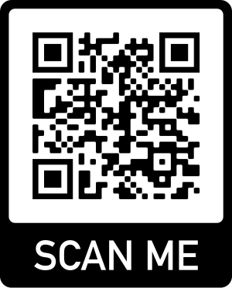
Dúvidas?
> Fórum/Artigos
> Comunidade Online (Discord)

